Slide 1
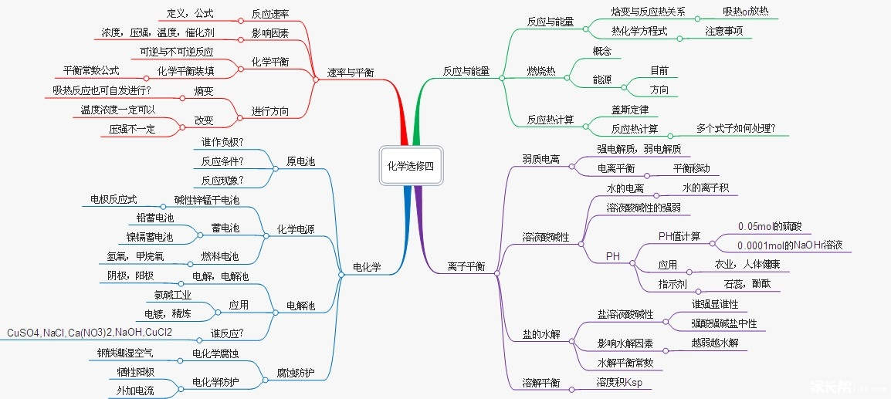

Slide 2
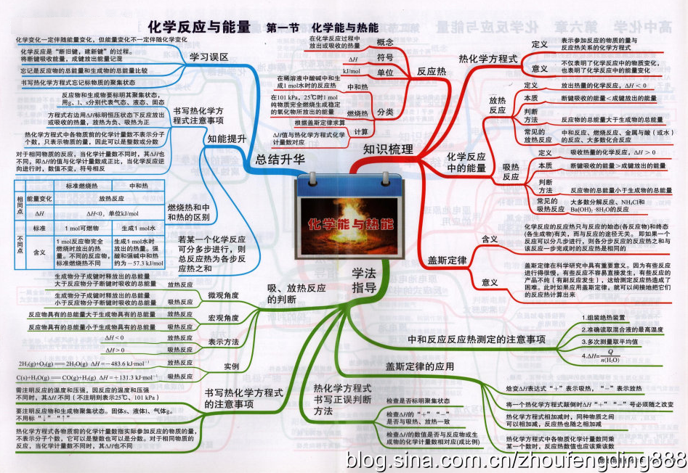

Slide 3

组织建设
化学 · 选修4
第一节 化学反应与能量变化
第一课时
焓变 反应热

Slide 4
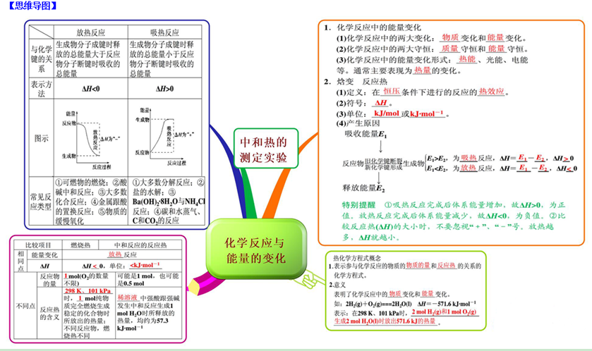

Slide 5
温故知新
1．化学反应过程中，不仅有物质的变化，还有能量的变化。这种能量的变化常以_______、_______、_______等形式表现出来。
热能
电能
光能
2．化学反应中的能量变化，通常主要表现为______的变化。对化学反应，以反应过程中放热或吸热为标准划分，分为放热反应和吸热反应两种类型。有热量________的反应叫做放热反应，需要_________热量的反应叫做吸热反应。
热量
放出
吸收

Slide 6

问题探究
你所知道的化学反应中有哪些是放热反应？
活泼金属与水或酸的反应、酸碱中和反应、燃烧反应、多数化合反应
你所知道的化学反应中有哪些是吸热反应？
多数的分解反应、氯化铵固体与氢氧化钡晶体的反应、水煤气的生成反应、炭与二氧化碳生成一氧化碳
化学反应过程中为什么会有能量的变化？
反应物具有的总能量与生成物具有的总能量不相等

Slide 7
总结感悟
一、焓变 反应热
1．焓和焓变
(1)焓(H)：是一个与 有关的物理量．
(2)焓变(ΔH)：ΔH ＝ ．
内能
H(生成物)－H(反应物)
2．反应热
(1)定义：化学反应过程中 (数值上等于 条件下的焓变)，用 表示。
(2)单位：
所释放或吸收的能量
恒压
ΔH
kJ/mol

Slide 8
总结感悟
二、化学反应中能量变化的原因
1.从反应物和生成物的总能量(宏观)角度看：
能量
能量
反应物
生成物
生成物
反应物
放热反应
吸热反应
放热反应：
ΔH＜0或 ΔH为“－”
吸热反应：
ΔH＞0 或ΔH为“＋”
ΔH＝生成物能量－反应物能量

Slide 9
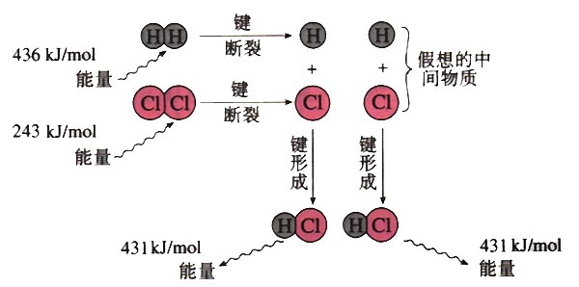

问题探究
2.从键能(微观)角度看：
ΔH＝破键吸收能量－成键放出能量
如何计算此反应过程中的反应热？
放热反应：
ΔH＜0或 ΔH为“－”
吸热反应：
ΔH＞0 或ΔH为“＋”
ΔH＝断键吸收能量－成键放出能量
＝反应物总键能－生成物总键能
分子碰撞动画
http://www.jtyhjy.com/edu/ppt/ppt_playVideo.action?mediaVo.resId=55e3f853af508f0099b1ca00

Slide 10

二、化学反应中能量的变化的原因
（一）微观角度
化学反应的本质是什么？
以氢气在氯气中燃烧为例，用化学键的观点分析反应的本质过程。

Slide 11
问题探究
知识回顾：化学反应的本质是什么？
旧化学键的断裂和新化学键的形成。
吸收能量
释放能量
H₂ + Cl₂ = 2HCl
吸收
H-H
吸收
436KJ/mol
Cl-Cl
243KJ/mol
键断裂
H
H
Cl
Cl
H-Cl
431KJ/mol
+
+
键形成
释放
H-Cl
431KJ/mol
ΔH＝吸收能量－放出能量
＝反应物总键能－生成物总键能

Slide 12
总结感悟
ΔH＝破键吸收能量－成键放出能量
∆H＝E（生成物的总能量）－ E（反应物的总能量）
活化分子
活化分子
能量
能量
E1
E1
E2
E2
反应物
反应热
反应热
生成物
生成物
反应物
反应过程
反应过程
∆H＝ E₁-E₂

Slide 13
当堂巩固
1.判断下列说法是否正确：
√
⑴物质发生化学反应都伴有能量变化 ( )
⑵需要加热发生的反应一定是吸热反应 （ ）
×
⑶化学键的断裂或形成一定伴有焓变 ( )
√
⑷反应物的总能量高于生成物的总能量时该反应放热 ( )
√
×
⑸反应物的总键能大于生成物的总键能时，该反应放热 ( )
⑹伴有能量变化的物质变化不一定都是化学变化 ( )
×

Slide 14
问题探究
2、对于放热反应2H₂(g)＋O₂(g)===2H₂O(l)，下列说法正确的是( )
A．生成物H₂O所具有的总焓高于反应物H₂和O₂所具有的总焓
B．反应物H₂和O₂所具有的总焓高于生成物H₂O所具有的总焓
C．反应物H₂和O₂所具有的总焓等于生成物H₂O所具有的总焓
D．反应物H₂和O₂比生成物H₂O稳定
B

Slide 15
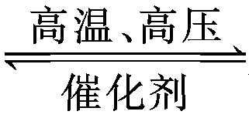
问题探究
3．已知H—H键的键能为436 kJ/mol，N—H键的键能为391 kJ/mol，根据化学方程式：N₂(g)＋3H₂(g) 2NH₃(g) ΔH＝－92.4 kJ/mol，则N≡N键的键能是（ ）
  A．431 kJ/mol B．946 kJ/mol
  C．649 kJ/mol D．896 kJ/mol
B

Slide 16
总结感悟
放热反应与吸热反应的比较
类型 比较 | 放热反应 | 吸热反应
定义 | 热量的化学反应 | 热量的化学反应
形成原因 | 反应物具有的总能量 生成物具有的总能量 | 反应物具有的总能量 生成物具有的总能量
放出
吸收
大于
小于

Slide 17
总结感悟
类型 比较 | 放热反应 | 吸热反应
与化学键强弱的关系 | 生成物成键时释放出的总能量 反应物断键时吸收的总能量 | 生成物成键时释放出的总能量 反应物断键时吸收的总能量
表示方法
大于
小于
ΔH＜0
ΔH＞0

Slide 18
二、学会热化学方程式的书写
问题：
什么是热化学方程式？
定义：表示参加反应物质的量和反应热的关系的
化学方程式，叫做热化学方程式。
意义：热化学方程式不仅表明了化学反应中的物质变化，
也表明了化学反应中的能量变化。

Slide 19
通过以上两个例子，说明一下热化学方程式与一般的化学方程式的书写有什么不同？

Slide 20
(1)书写热化学方程式要注明反应的温度和压强，(为什 么？)
而常温、常压可以不注明，即不注明则是常温、常压。
(2)标出了反应物与生成物的状态：固体 （ s ），液体（ l），
气体（ g）；(为什么要标出？)
(3)写出了反应热，还注明了“＋”，“－”
(4)方程式中的计量系数可以是整数也可以是分数。

Slide 21
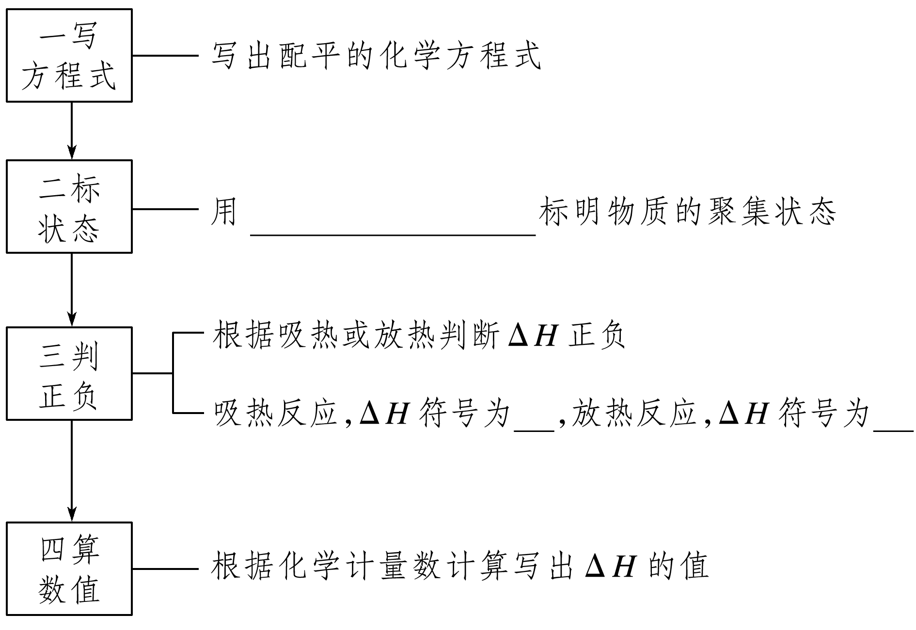

归纳总结
热化学方程式的书写步骤及要求
s、l、g、aq
＋
－

Slide 22
问题：
反应物和生成物前的系数它代表了什么？在方程式中
∆H它表示了什么意义？ ∆H它的值与什么有关系？
热化学方程式中各物质前的化学计量数不表示分子个数，
表示对应物质的物质的量。 ∆H(kJ/mol)它表示
每摩尔反应所放出的热量， ∆H它的值与方程式中的
计量系数有关，即对于相同的反应，当化学计量数
不同时，其∆H不同。

Slide 23
相关链接 热化学方程式与普通化学方程式的区别
 | 普通化学方程式 | 热化学方程式
化学计 量数 | ______________________________________________ | ______________________________________________
状态 | 不要求注明 | ___________________
ΔH正负 号及单位 | 无 | 必须注明
是整数，既表示微粒个数又表示该物质的物质的量
可以是整数也可以是分数，只表示物质的物质的量
必须在分子式后注明

Slide 24
意义 | ___________________________ | _______________________________________________________________
遵循规律 | ________ | ___________________
不仅表明了化学反应中的物质变化，也表明了化学反应中的能量变化
表明了化学反应中的
物质变化
原子守恒
原子守恒和能量守恒

Slide 25
例 题
1、当1mol气态H₂与1mol气态Cl₂反应生成2mol气
态HCl，放出184.6KJ的热量，请写出该反应的
热化学方程式。
H₂(g) + Cl₂(g) =2HCl(g) ∆H =-184.6KJ/mol
而这些书写也是对的

Slide 26
本堂小结
知识点1 化学反应中能量变化的原因及简单计算
1．微观上——化学键角度
2．宏观上——物质本身具有能量角度
3．ΔH的简单计算
(1)ΔH＝Q₁－Q₂(Q₁表示旧键断裂吸收的能量，Q₂表示新键形
成放出的能量)
(2)ΔH＝H(反应产物)－H(反应物)

Slide 27
知识点2 吸热反应和放热反应
1．常见的放热反应
2．常见的吸热反应
知识点3 热化学方程式
书写步骤
1． 写出反应物、生成物的化学式，标明各物质的状态。
2． 依据已知确定各物质的化学计量数，在生成物右侧写出ΔH
(焓变)的数值、单位及正、负号。

Slide 28
随堂检测
1．下列说法正确的是 ( )
A．焓变单位中 kJ·mol^{－1}，是指 1 mol 物质参加反应时的能
量变化
B．当反应放热时ΔH > 0，反应吸热时ΔH < 0
C．一个化学反应中，当反应物的总能量大于生成物的总能
量时，反应放热，ΔH 为“－”
D．一个化学反应中，生成物总键能大于反应物的总键能时，
反应吸热，ΔH 为“＋”

Slide 29
解析：焓变单位中的 kJ·mol^{－1}，是指每摩尔具体的反应，不一定指参加反应的物质，A错；在反应中物质所具有的总能量减少，反应就放热，反之就吸热，C对；化学反应的实质是旧化学键的断裂，新化学键的形成，断键时吸收能量，成键时放出能量，所以D错。
答案：C

Slide 30
2．下列说法正确的是( )
A．热化学方程式中，化学式前面的化学计量数既可表示微粒
数，又可表示物质的量
B．热化学方程式中，如果没有注明温度和压强，则表示在标
准状况下测得的数据
C．书写热化学方程式时，不仅要写明反应热的符号和数值，
还要注明各物质的聚集状态
D．凡是化合反应都是放热反应，分解反应都是吸热反应

Slide 31
解析：A项，热化学方程式中的化学计量数只表示物质的量，不表示微粒数，错误；B项，热化学方程式中，如果没有注明温度和压强，则表示在 25 ℃、101 kPa下测得的数据，错误：C项，书写热化学方程式时，不仅要写明反应热的符号和数值，还要注明各物质的聚集状态，正确；D项，大多数化合反应是放热反应，大多数分解反应是吸热反应，错误。
答案：C

Slide 32
3．热化学方程式C(s)＋H₂O(g)===CO(g)＋H₂(g)
ΔH＝131.3kJ·mol^{－1}表示( )
A．碳和水反应吸收 131.3 kJ 能量
B．1 mol 碳和 1 mol 水反应生成一氧化碳和氢气并吸收 131.3
kJ 热量
C．1 mol 固态碳和 1 mol 水蒸气反应生成一氧化碳气体和氢气，
吸热 131.3 kJ
D．1 个固态碳原子和 1 分子水蒸气反应吸热 131.3 kJ
C
解析：该热化学方程式表示：1 mol 固态碳和 1 mol 水蒸气反应生成 1 mol一氧化碳气体和 1 mol 氢气，吸收 131.3 kJ 的热量，特别要指明水的状态。

Slide 33
组织建设
化学 · 选修4
中和反应的反应热及其测量

Slide 34
温故知新
1、什么是中和反应？中和反应的热效应是放热的还是吸热的呢？
酸和碱作用生成盐和水的反应称为中和反应，中和反应的热效应是放热的。
2、写出下列热化学方程式：0.50mol/L 50mL盐酸与0.50mol/L50mLNaOH溶液完全反应放出1.4325kJ的热量。
HCl(aq)＋NaOH(aq)＝NaCl(aq)＋H₂O(l) △H＝－57.3kJ/mol

Slide 35
问题探究
一、中和热
1．定义：在稀溶液中，酸跟碱发生中和反应，生成1mol水时的反应热叫做中和热。
2.中和热的表示：（稀的强酸与强碱反应）
H⁺(aq)+OH⁻(aq)=H₂O (1) △H= -57.3kJ／mol
3.要点：
Ⅰ、条件：稀溶液 （浓溶液混合因稀释会放热）
Ⅱ、反应物：酸与碱
注：弱酸或弱碱中和热小于57.3kJ／mol（通常指测量），中和热不包括电解质电离或沉淀等所伴随的热效应。
Ⅲ、生成1mol水和可溶性盐

Slide 36
总结感悟
中和热与中和反应的反应热辨析
(1)中和热指中和反应每生成1 mol H₂O时的反应热，与强酸、强碱的类别无关。
(2)任何中和反应的中和热都相同，但是不同的中和反应的反应热可能不同。
(3)有弱酸或弱碱参加的中和反应，其中和热的数值都小于57.3，这是因为反应时弱酸或弱碱发生电离需要吸收热量。

Slide 37
当堂训练
含1 mol Ba(OH)₂的稀溶液与足量盐酸反应，放出热量114.6 kJ。下列热化学方程式中，正确的是(双选)( )
A．Ba(OH)₂(aq)＋2HCl(aq)===BaCl₂(aq)＋2H₂O(l) ΔH＝＋114.6 kJ/mol
B．Ba(OH)₂(aq)＋2HCl(aq)===BaCl₂(aq)＋2H₂O(l) ΔH＝－114.6 kJ/mol
C．Ba(OH)₂(aq)＋HCl(aq)===BaCl₂(aq)＋H₂O(l) ΔH＝－57.3 kJ/mol
D．Ba(OH)₂(aq)＋HCl(aq)===BaCl₂(aq)＋H₂O(l) ΔH＝＋57.3 kJ/mol
B C

Slide 38
实验设计
【实验1－3】哪些数据可以帮助我们测出反应热呢？我们怎样将这些数据转化为热量的变化呢？
Q＝cm△t
Q：中和反应放出的热量。
C：反应混合液的比热容，为常数。
m：反应混合物液的总质量
△t：反应前后溶液温度的差值。

Slide 39
实验设计
二、盐酸与NaOH反应的中和热的测定
如何设计实验得到以上所需数据？
实验装置应该满足什么条件？
实验操作时应注意什么问题？
处理数据时还需注意什么问题呢？
实验误差的分析

Slide 40
实验设计
影响实验精确度的主要因素
1、盐酸和氢氧化钠溶液的浓度和量取的体积要取定值。
2、准确测量反应前后的温度值。

Slide 41
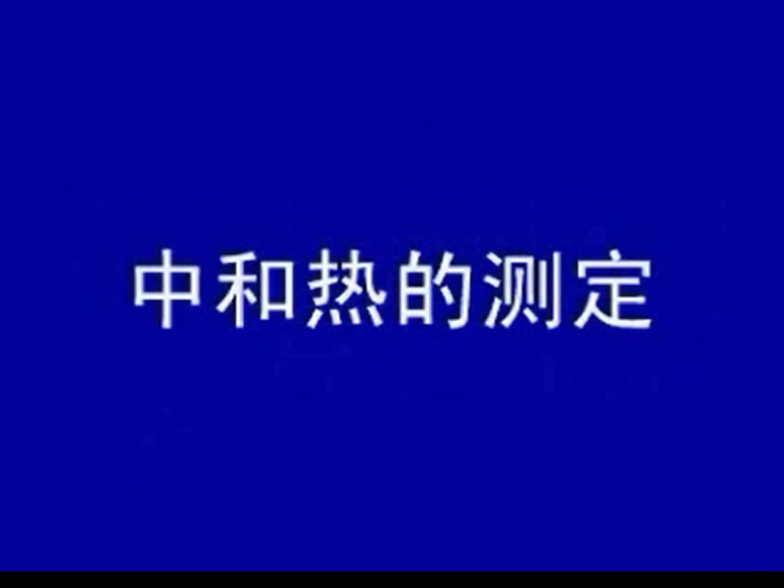
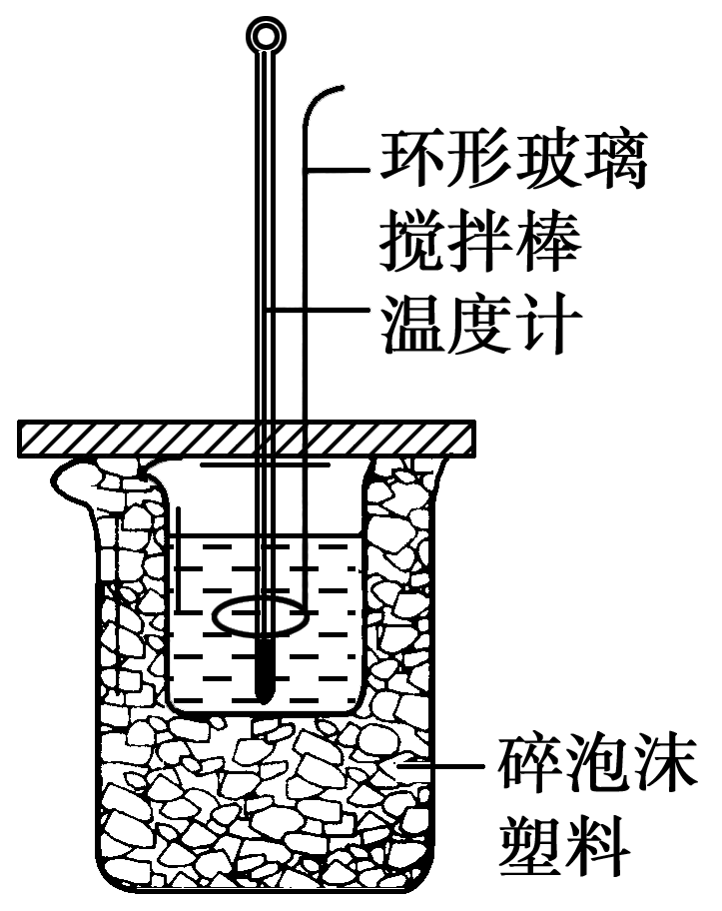
实验视频

Slide 42
实验设计
实验装置和仪器
使用绝缘装置，避免热量散失到反应体系外
——保温杯……
盐酸与氢氧化钠溶液混合后液面上方的空间尽可能小
——上面盖纸板
整个反应体系的温度应保持均衡
——搅拌装置的设计
用什么量取溶液最准确？
——烧杯？量筒？
选取精确度高的温度计

Slide 43
实验设计
实验操作时应注意的问题
用量筒准确量取一定体积的盐酸和NaOH溶液
及时搅拌
——使反应充分进行，同时也是为了使反应体系的温度均衡
温度计的读数要准确
——什么时候开始读数？怎样读数才正确？
注：1、待温度计稳定一段时间后再读数
2、测量盐酸的温度后，要将温度计冲洗再测量NaOH溶液的温度

Slide 44
实验设计
实验数据的处理
C为常数，4.18J/(g·℃)
盐酸和氢氧化钠溶液的密度ρ近似取1g/mL
质量m记为盐酸质量m₁和氢氧化钠溶液质量m₂之和，即m=(m₁+m₂)
Q=(m₁+m₂) ·C ·(t₂-t₁) = 0.418（t₂－t₁） kJ
想一想：此式是不是该反应的反应热？是中和热吗？为什么？
0.418 （t₂－t₁）
－
ΔH=
kJ/mol
0.025

Slide 45
当堂巩固
实验测定的结果普遍偏低，主要原因是反应过程中的热量的损失，所以在反应中要采取较好的绝热措施以减小实验误差。
①大烧杯上没有盖硬纸板
②在中和热测定实验中用金属(不与酸反应)质环形搅拌棒代替环形玻璃搅拌棒
③用相同浓度和体积的醋酸代替稀盐酸溶液 进行实验
④实验中改用100 mL 0.50 mol/L盐酸跟 100 mL 0.50 mol/L NaOH溶液进行实验
变 小
变 小
变 小
不 变

Slide 46

当堂巩固
１、在800 mL的大烧杯中放入碎纸屑，把盛有50 mL
0.50 mol·L^{－1}盐酸的200 mL烧杯放到大烧杯中，两只
烧杯间填满碎纸屑。用泡沫塑料板做成大烧杯盖，通过盖子插入一根玻璃搅拌棒(末端呈半圆环的玻璃棒)和一只温度计，测定溶液的温度。迅速往盐酸溶液中加入50 mL 0.55 mol·L^{－1}烧碱溶液，盖好，搅拌溶液，观察温度的变化。当温度保持稳定时，记录读数，取出装反应液的烧杯，倒出溶液，清洗干净，保持内外杯壁干燥。重复进行三次实验。用这一实验可以粗略测定中和热。

Slide 47
当堂巩固
(1)烧杯间填满碎纸屑的作用是_____________________。
(2)要重复进行三次实验的目的是______________________。
(3)烧杯如果不盖泡沫塑料板，所求得的中和热数值将________(填“偏大”、“偏小”或“无影响”)。
(4)实验中若改用60 mL 0.50 mol·L－1盐酸和50 mL 0.55 mol·L－1烧碱溶液进行上述反应，与上述实验相比，所放出的热量___________(填“相等”或“不相等”)，所求中和热________(填“相等”或“不相等”)，理由是____________________________________________。
(5)三次平行操作测得数据中，起始时盐酸与烧碱溶液温度相同，而终止温度与起始温度之差(t2－t1)分别为①2.3 ℃，②2.4 ℃，③2.9 ℃，则最终代入计算式的温度差的平均值为________℃。
保温、隔热，减少实验过程中热量的损失
减少实验过程中的误差
偏小
不相等
相等
2.35

Slide 48
当堂巩固
2、已知反应：
①101 kPa时，2C(s)＋O₂(g)===2CO(g) ΔH＝－221 kJ/mol；
②稀溶液中，H＋(aq)＋OH－(aq)===H₂O(l) ΔH＝－57.3 kJ/mol。
下列结论正确的是( )
A．稀硫酸与稀NaOH溶液的中和热为57.3 kJ/mol
B．①的反应热为221 kJ/mol
C．稀硫酸与稀NaOH溶液反应的中和热为－57.3 kJ/mol
D．稀醋酸与稀NaOH溶液反应生成1 mol水，放出57.3 kJ热量
A

